Slide 1
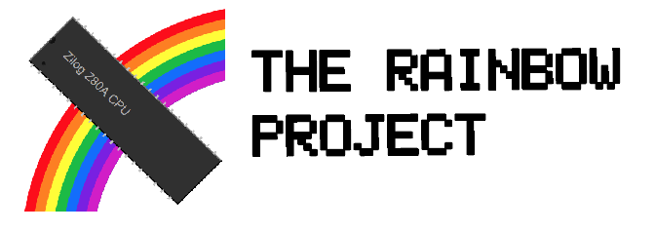
https://www.facebook.com/z80rainbow/
http://rainbow.schoolspace.gr
Νίκος Κουτσονικολής
Notes:
Γεια σας ειμαι ο Νίκος Κουτσονικολής από το 2ο Λύκειο Χανίων και θα σας μιλήσω για το Rainbow Project που υλοποιήσαμε φέτος ως μια δράση του SchoolSpace, του μαθητικού hackerspace.

Slide 2
Η Ομάδα
Ευτύχης Γιακουμάκης
Νίκος Γκιομάκης
Αλέξανδρος Κορδατζάκης
Νίκος Κουτσονικολής
Γιώργος Κρομμυδάκης
Ιάσονας Μαυρομματάκης
Γιώργος Παπαδάκης
Συντονισμός: Μανώλης Κιαγιάς
Είχε τα εξαρτήματα 27 χρόνια
σε ένα συρτάρι!
Notes:
Πριν σας μιλήσουμε για το Project να παρουσιάσουμε τα μέλη της ομάδας
(διαβάζεις τα ονόματα και δειχνεις κιολας αν είναι πάνω)
Και ο εμπνευστής του Project, Μανώλης Κιαγιάς

Slide 3
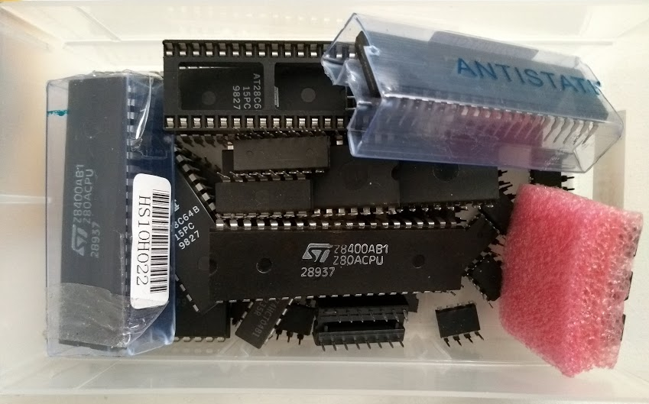
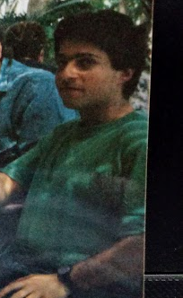
Η Έμπνευση του Rainbow Project
Επεξεργαστής Ζ80
Αγορασμένος το 1990
(Δεινόσαυρος σήμερα)
Εμπνευστής
Rainbow Project
το 1990
(Δεινόσαυρος σήμερα)
Notes:
Η έμπνευση προήλθε από την ανακάλυψη των βασικών εξαρτημάτων σε ένα συρτάρι. Είχαν αγοραστεί πριν 27 χρόνια για να φτιαχτεί ένας υπολογιστής αυτής της μορφής, αλλά δεν συναρμολογήθηκε τότε. Για τη σημερινή εποχή φυσικά ο επεξεργαστής Ζ80 που χρησιμοποιήσαμε είναι πλέον δεινόασυρος.
Όπως είναι και ο εμπνευστής του, πλέον ;)

Slide 4
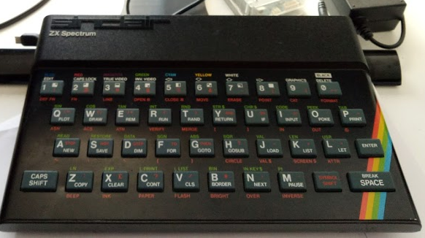
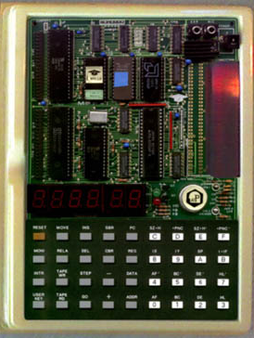
Η Έμπνευση του Rainbow Project
Η Έμπνευση για το Logo
και το όνομα
Από λειτουργική
άποψη:
Multitech MPF-1
Notes:
Το όνομα και το logo του Rainbow Project είναι εμπνευσμένα από τον υπολογιστή ZX Spectrum του 1982 που χρησιμοποιεί επίσης Ζ80. Ωστόσο από άποψη λειτουργιών μοιάζει με το μηχάνημα δεξιά, το MPF-1 το οποίο επίσης χρησιμοποιεί τον Ζ80 και μπορεί να θεωρηθεί το Arduino της εποχής

Slide 5
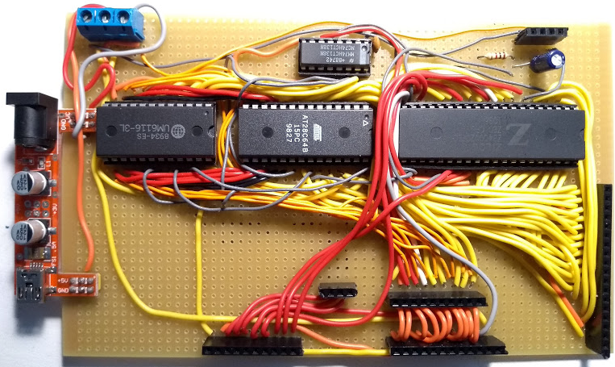
Τι Είναι το Rainbow Project;
Μνήμη RAM
Μνήμη ROM
Επεξεργαστής
Αποκωδικοποίηση
Διευθύνσεων
(Το “chipset”)
Περιφερειακά
(Οθόνη κλπ)
Notes:
Το Rainbow Project είναι ένας υπολογιστής που σκοπό έχει να διδάξει αρχιτεκτονική υπολογιστών και Assembly. Περιέχει μόνο τα απαραίτητα εξαρτήματα ενός υπολογιστή: Επεξεργαστή, μνήμες RAM και ROM και μια σειρά από συνδέσεις για πρόσθετα εξαρτήματα. Ένα απλό κύκλωμα υποστήριξης (το αντίστοιχο των σημερινών chipset) αναλαμβάνει να συνδέσει τον επεξεργαστή με τη RAM ή τη ROM ανάλογα με τη διεύθυνση που χρησιμοποιείται.

Slide 6
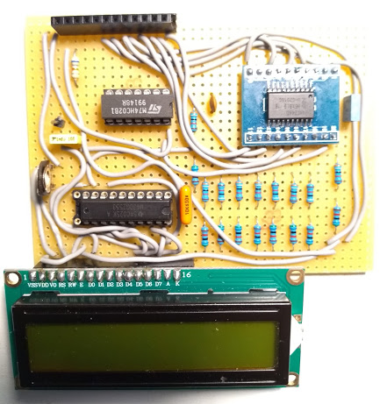
Αλλά όχι μόνο αυτό...
Δίαυλος Δεδομένων
Διασύνδεση με
Κεντρικό
Επεξεργαστή
Μικροεπεξεργαστής
Οθόνης
“Η Κάρτα Γραφικών”
Notes:
Ένα από τα περιφερειακά που φτιάξαμε είναι το κύκλωμα απεικόνισης. Όπως και οι σημερινές κάρτες γραφικών το κύκλωμα περιέχει δικό του μικροεπεξεργαστή που χειρίζεται την οθόνη LCD και λαμβάνει δεδομένα και εντολές από τον Ζ80. Το πρωτόκολλο επικοινωνίας σχεδιαστηκέ από μας και περιλαμβάνει εντολές για καθαρισμό της οθόνης και ορισμό της θέσης (γραμμή / στήλη) εμφάνισης των χαρακτήρων. Το πρόγραμμα του μικροεπεξεργαστή οθόνης γράφτηκε σε C και βρίσκεται μέσα στη ενσωματωμένη μνήμη Flash.

Slide 7
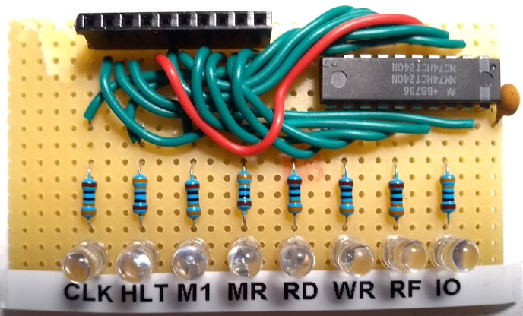
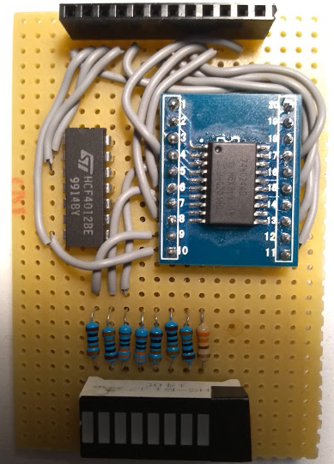
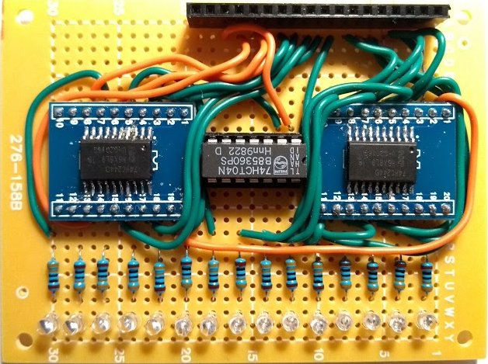
Δίαυλος Ελέγχου
Δίαυλος
Δεδομένων
Δίαυλος Διευθύνσεων
Notes:
Σκοπός μας στο Rainbow είναι να βλέπουμε τον επεξεργαστή σε λειτουργία. Έτσι μπορούμε να τον επιβραδύνουμε όσο θέλουμε και να βλέπουμε πως κινούνται τα δεδομένα στους διαυλους μέσω των LED σε αυτές τις τρεις πλακετες. Ο επεξεργαστής έχει διαύλους δεδομένων, διευθύνσεων και ελέγχου που θα δούμε παρακάτω.

Slide 8
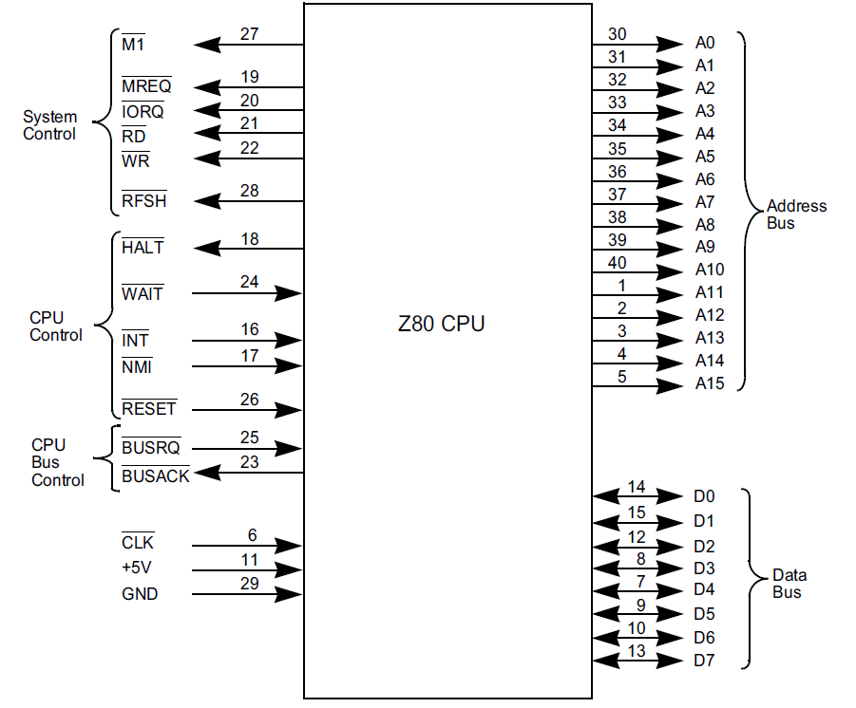
Notes:
Ο δίαυλος διευθύνσεων χρησιμοποιείται για να δηλώσει τη διεύθυνση μνήμης στην οποια θα διαβάσει ή θα γράψει ο επεξεργαστής. Ο Ζ80 διαθέτει 16 γραμμές διευθύνσεων που σημαίνει ότι μπορεί να απευθυνθεί σε 64KB μνήμης συνολικά.

Slide 9
Notes:
Ο δίαυλος δεδομένων χρησιμοποιείται για μεταφορά δεδομένων από και προς τη μνήμη και τις περιφερειακές συσκευές, Ο Ζ80 διαθέτει 8 γραμμές δεδομένων και έτσι μεταφέρει ένα byte κάθε φορά.

Slide 10
Notes:
Ο διαυλος ελέγχου περιλαμβάνει τα υπόλοιπα σήματα που είναι απαραίτητα για την επικοινωνία του επεξεργαστή με τη μνήμη και τα περιφερειακά και θα τα δουμε πιο αναλυτικά παρακάτω.

Slide 11
Ρολόι
Κύκλος Μηχανής 1
Ανάκληση Εντολής
Πρόσβαση στη Μνήμη
(RAM ή ROM)
Ανάγνωση
Δεδομένων
Εγγραφή
Δεδομένων
Ανανέωση
Μνήμης
Δεδομένα σε
Περιφερειακή
Συσκευή
Notes:
Η πλακέτα ενδείξεων ελέγχου μας δείχνει τα παρακάτω:
CLK (Clock) – Ο παλμός ρολογιού. Αν τρέχουμε τον επεξεργαστή αργά μπορούμε να το δούμε να αναβοσβήνει.
Μ1 – Machine Cycle 1 – Δείχνει ότι ο επεξεργαστής διαβάζει μια εντολή από τη μνήμη.
MR – Memory Request – Δείχνει ότι ο επεξεργαστής θέλει να χρησιμοποιήσει τη μνήμη.
RD – Read – Δείχνει ανάγνωση δεδομένων από τη μνήμη ή κάποια συσκευή
WR – Write – Δείχνει εγγραφή δεδομένων από τον επεξεργαστή προς τη μνήμη ή περιφερειακή συσκευή
RF – Refresh – Είναι η διαδικασία ανανεώσης δεδομένων που απαιτείται όταν χρησιμοποιούμε δυναμική μνήμη RAM. Δεν τη χρησιμοποιούμε στο δικό μας υπολογιστή.
IO – Input Out Request – Δείχνει ότι ο επεξεργαστής επιθυμεί πρόσβαση σε κάποια περιφερειακή συσκευή

Slide 12
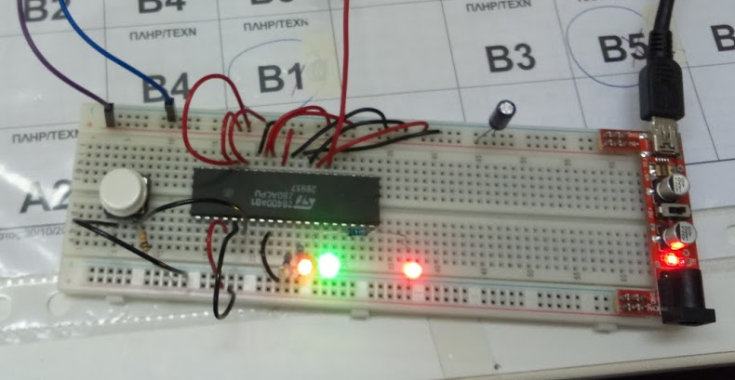
Πως το Φτιάξαμε
Πειραματική διάταξη
Δοκιμής επεξεργαστή
http://rainbow.schoolspace.gr
Notes:
Για να φτιάξουμε το ολοκληρωμένο σύστημα ξεκινήσαμε με μια σειρά απλούστερα κυκλώματα δοκιμής. Για παράδειγμα εδώ βλέπετε ένα απλό κύκλωμα που επιβεβαιώνει ότι ο επεξεργαστής που έχουμε στη διαθεση μας λειτουργεί (είναι και 27 χρονών, μη ξεχνάμε). Μπορείτε να δείτε περισσότερα στην ιστοσελίδα του project.

Slide 13
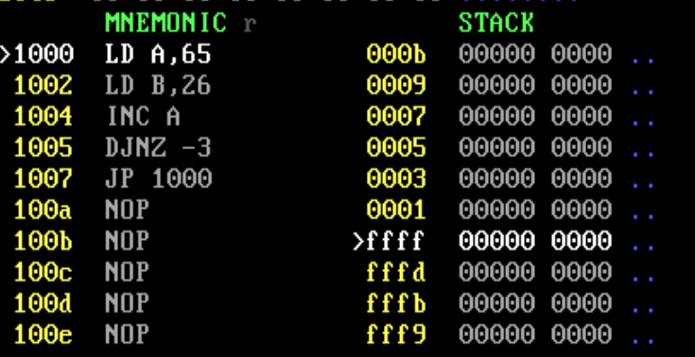
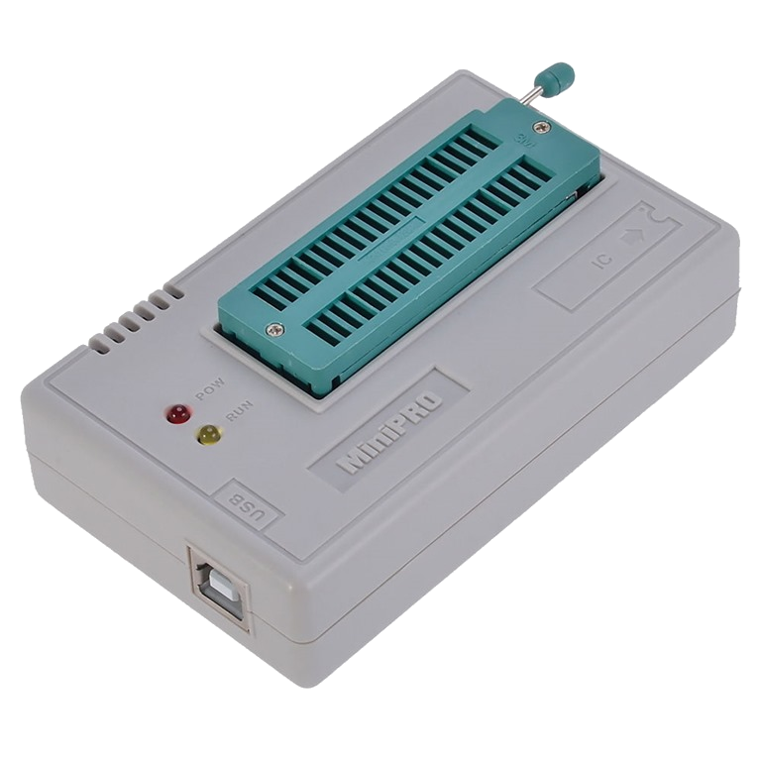
Πως το Προγραμματίσαμε
Z80
Assembly
(Made in Chania)
EEPROM
Programmer
(Made in China)
Notes:
Ο προγραμματισμός του Rainbow γίνεται στη μητρική γλώσσα μηχανής του Ζ80. Για ευκολία χρησιμοποιήσαμε ένα πρόγραμμα assembler σε εξομοιωτή. Τα bytes που παράγονται τα γράφουμε στη ROM του μηχανήματος μας με τη βοήθεια ενός programmer.

Slide 14
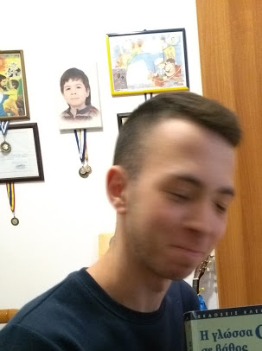

Η Αντίδραση μας στην Assembly...
ΩΧ ΟΧΙ!!!!!
Notes:
Και κάπως έτσι ήταν η αντίδραση μας όταν είδαμε την Assembly για πρώτη φορά... :D

Slide 15
Ευχαριστούμε!
Τα καταλάβατε;
Notes:
Ελπίζουμε να σας άρεσε η παρουσίαση μας και να την καταλάβατε. Θα χαρούμε να απαντήσουμε στις ερωτήσεις σας!

